Slide 1
离 散 数 学
浙江工业大学计算机学院
浙江工业大学软件学院

Slide 2
第6章 格和布尔代数
6.1 格与子格
6.2 特殊格
6.3 布尔代数
6.4 例题选解

Slide 3
6.1 格与子格
本章将讨论另外两种代数系统——格与布尔代数,它们与群、环、域的基本不同之处是：格与布尔代数的基集都是一个有序集。这一序关系的建立及其与代数运算之间的关系是介绍的要点。格是具有两个二元运算的代数系统,它是一个特殊的偏序集,而布尔代数则是一个特殊的格。

Slide 4
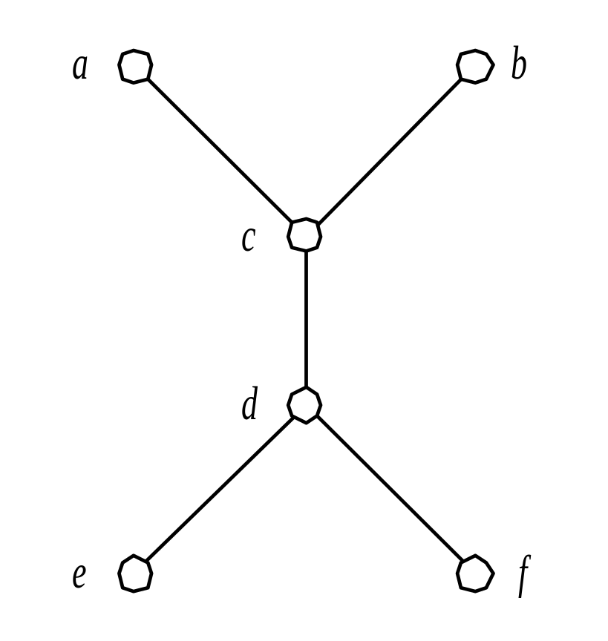
图 6.1.1

Slide 5
在第三章,对偏序集的任一子集可引入上确界(最小上界)和下确界(最大下界)的概念,但并非每个子集都有上确界或下确界,例如在图6.1.1中哈斯图所示的有序集里,{a,b}没有上确界,{e,f}没有下确界。不过,当某子集的上、下确界存在时,这个上、下确界是唯一确定的。
图 6.1.1

Slide 6
定义6.1.1 如果偏序集<L,≼ >中的任何两个元素的子集都有上确界和下确界,则称偏序集<L,≼ >为格(lattice)。
虽然偏序集合的任何子集的上确界、下确界并不一定都存在,但存在,则必唯一,而格定义保证了上确界、下确界的存在性。因此我们通常用a∨b表示{a,b}的上确界,用a∧b表示{a,b}的下确界,

Slide 7
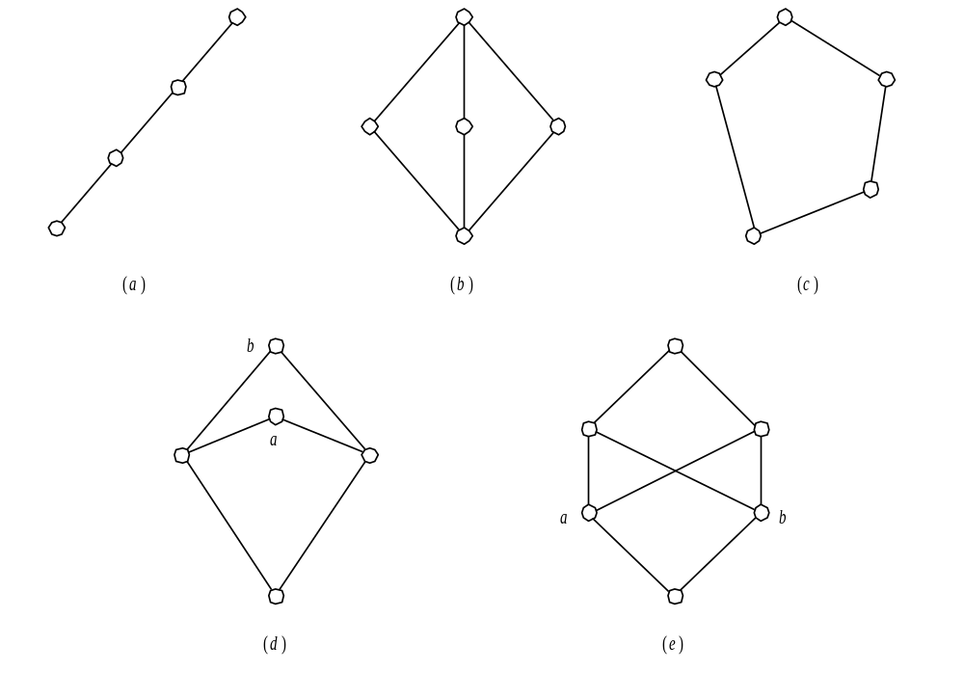
图 6.1.2

Slide 8
并记作
a∨b=LUB{a,b} (Least upper bound),
a∧b=GLB{a,b} (Greatest lower bound),
∨和∧分别称为并(join)和交(meet)运算。由于对任何a, b, a∨b及a∧b都是L中确定的成员,因此∨,∧均为L上的二元运算。由定义知道,并非所有的偏序集都能构成格,我们用Hasse图表示偏序集,图6.1.2中哪个能构成格？
图6.1.2中哈斯图(a)、(b)、(c)所规定的偏序集是格,图(d)、(e)及图6.1.1所规定的偏序集不是格,因为图中{a,b}无上确界。

Slide 9
【例6.1.1】
(1)对任意集合S,偏序集<P(S), ⊆>为格,其中并、交运算即为集合的并、交运算,即
B∨C＝B∪C ,B∧C＝B∩C
封闭于P(S),这里B,C∈P(S)。
(2)设L为命题公式集合,逻辑蕴涵关系“⇒”为L上的偏序关系(指定逻辑等价关系“⇔”为相等关系),那么,<L ,⇒>为格,对任何命题公式A, B, A∨B=A∨B, A∧B =A∧B(等式右边的∨,∧为析取与合取逻辑运算符)。

Slide 10
(3)设Z+表示正整数集,|表示Z₊上整除关系,那么<Z₊,|>为格,其中并、交运算即为求两正整数最小公倍数和最大公约数的运算,即
m∨n＝LCM(m,n) m∧n＝gcd(m,n)
另外,若将<L,≼>中的小于等于关系换成大于等于关系≽,即对于L中任何两个元素a,b定义a≽b的充分必要条件是b≼a,则<L,≽>也是偏序集。我们把偏序集<L,≼>和<L,≽>称为是相互对偶的。并且它们所对应的哈斯图是互为颠倒的。关于格我们有同样的性质。

Slide 11


Slide 12
离 散 数 学
浙江工业大学计算机学院
浙江工业大学软件学院

Slide 13
定理6.1.1 若<L,≼>是一个格,则<L,≽>也是一个格,且它的并、交运算∨_{r},∧_{r}对任意a,b∈L满足
a∨_{r}b=a∧b a∧_{r}b=a∨b
于是,我们有下列对偶原理。

Slide 14
定理6.1.2 如果命题P在任意格<L,≼>上成立,则将L中符号∨,∧,≼分别改为∧,∨,≽后所得的公式P*在任意格<L,≽>上也成立,这里P*称为P的对偶式。
在上述对偶原理中,“如果命题P在任意格<L,≼>上成立”的含义是指当命题P中的变量取值于L中,且上确界运算为∨,下确界运算为∧,则P对于它们也成立。接下来我们深入地讨论格的性质。

Slide 15
定理6.1.3 设<L,≼>是一个格,那么对L中任何元素a, b, c,有
(1) a ≼ a∨b,b ≼ a∨b
a∧b ≼ a,a∧b ≼ b
(2)若a ≼ b,c ≼ d,则a∨c ≼ b∨d,a∧c ≼ b∧d。
(3)若a ≼ b,则a∨c ≼ b∨c,a∧c ≼ b∧c。
这个性质称为格的保序性。

Slide 16
证明
(1)因为a∨b是a的一个上界,所以a ≼ a∨b；同理有b ≼ a∨b。由对偶原理可得a∧b ≼ a,a∧b ≼ b。
(2)由题设知a ≼ b,c ≼ d,由(1)
有b ≼ b∨d,d ≼ b∨d,于是由≼的传递性
有a ≼ b∨d,c ≼ b∨d。
这说明b∨d是a和c的一个上界,而a∨c是a和c的最小上界,所以,必有
a∨c ≼ b∨d
将a∧c ≼ b∧d的证明留给读者。
(3)将(2)中的a代替b,b代替c,c代替d即可得证。

Slide 17
定理6.1.4 设<L,≼>是一个格,那么对L中任意元素a,b,c,有
(1)a∨a=a,a∧a＝a (幂等律)
(2)a∨b=b∨a,a∧b=b∧a (交换律)
(3)a∨(b∨c)=(a∨b)∨c,a∧(b∧c)
=(a∧b)∧c (结合律)
(4)a∧(a∨b)=a,a∨(a∧b)=a (吸收律)

Slide 18
证明
(1)由自反性可得a ≼ a,所以a是a的一个上界,因为a∨a是a与a的最小上界,因此a∨a ≼ a。
由定理6.1.3的(1)可知a ≼ a∨a。
由≼的反对称性,所以a∨a=a。利用对偶原理可得a∧a＝a。
(2)由格的并∨与交∧运算的定义知满足交换律。

Slide 19
(3)由下确界定义知
a∧(b∧c) ≼ b∧c ≼ b (6.1.1)
a∧(b∧c) ≼ a (6.1.2)
a∧(b∧c) ≼ b∧c ≼ c (6.1.3)
由式(6.1.1)、(6.1.2)得
a∧(b∧c) ≼ a∧b (6.1.4)

Slide 20
由式(6.1.3)、(6.1.4)得
a∧(b∧c) ≼(a∧b)∧c (6.1.5)
同理可证
(a∧b)∧c ≼ a∧(b∧c) (6.1.6)
由≼的反对称性和式(6.1.5)、(6.1.6),所以
a∧(b∧c)=(a∧b)∧c。利用对偶原理可得
a∨(b∨c)=(a∨b)∨c。

Slide 21
(4)由定理6.1.3的(1)可知a∧(a∨b)≼ a；另一方面,由于a ≼ a,a ≼ a∨b,所以
a ≼ a∧(a∨b),因此有a∧(a∨b)=a。
a∧(a∨b)=a的证明留给读者。
由定理可知,格是带有两个二元运算的代数系统,它的两个运算有上述四个性质,那么具有上述四条性质的代数系统<L,∧,∨>是否是格？回答是肯定的。为了解决这个问题,我们再进一步介绍格的下述性质。

Slide 22
定理6.1.5 设<L,≼ >是一个格。那么对L中任意元素a,b,c,有
(1)a ≼b当且仅当a∧b=a当且仅当a∨b=b。
(2)a∨(b∧c) ≼ (a∨b)∧(a∨c)。(分配不等式)
(3)a ≼ c当且仅当a∨(b∧c) ≼ (a∨b)∧c。(模不等式)

Slide 23
证明
(1)首先设a ≼ b,因为a ≼ a,所以a ≼ a∧b,而由定理6.1.3的(1)可知
a∧b ≼ a。因此有a∧b=a。
再设a=a∧b,则a∨b=(a∧b)∨b=b(由吸收律),即a∨b=b。
最后,设b＝a∨b,则由a ≼ a∨b可得a ≼ b。
因此,(1)中3个命题的等价性得证。

Slide 24
(2)因为a ≼ a∨b,a≼a∨c,故
a ≼ (a∨b)∧(a∨c)。又因为
b∧c ≼ b ≼ a∨b,b∧c ≼ c ≼ a∨c (6.1.7)
所以有
b∧c ≼ (a∨b)∧(a∨c) (6.1.8)
由式(6.1.7)和(6.1.8)可得
a∨(b∧c) ≼ (a∨b)∧(a∨c)
(格中分配律不一定成立！)

Slide 25
(3)设a∨(b∧c) ≼ (a∨b)∧c。由于
a ≼ a∨(b∧c),(a∨b)∧c ≼ c
因此由传递性有a ≼ c。
反之,设a ≼ c,则a∨c=c,代入本定理(2)即得
a∨(b∧c) ≼ (a∨b)∧c

Slide 27
离 散 数 学
浙江工业大学计算机学院
浙江工业大学软件学院

Slide 28
定理6.1.6 设L为一非空集合,∨,∧为L上的两个二元运算,如果<L,∧,∨>中运算∧,∨满足交换律、结合律和吸收律,则称<L,∧,∨>为格。即在L中可找到一种偏序关系≼ ,在≼作用下,对任意
a,b∈L,a∧b=GLB{a,b},a∨b=LUB{a,b}。
证明 先证幂等性成立。
由吸收律知 a∧a＝a∧(a∨(a∧b))＝a
a∨a＝a∨(a∧(a∨b))＝a

Slide 29
下证有偏序关系≼ 。
先定义L上≼关系如下；对任意a,b∈L,a≼b当且仅当a∧b=a。
(1)证≼为L上偏序关系。
①因为a∧a＝a,故a ≼ a。自反性得证。
②设a≼b,b≼a,则a∧b=a,b∧a=b。由于a∧b=b∧a,故a=b。反对称性得证。

Slide 30
③设a ≼ b,b ≼ c,则a∧b=a,b∧c=b,于是
a∧c=(a∧b)∧c＝a∧(b∧c)＝a∧b=a
故a ≼ c。传递性得证。
(2)可证a ≼ b当且仅当a∨b＝b。
设a≼b,那么a∧b=a,从而(a∧b)∨b＝a∨b,由吸收律即得b=a∨b。
反之,设a∨b＝b,那么a∧(a∨b)＝a∧b,由吸收律可知a＝a∧b,即a ≼ b。

Slide 31
(3)下证在这个关系下,对任意a,b∈L,a∨b为{a,b}的上确界,即a∨b=LUB{a,b}。
由吸收律a∧(a∨b)＝a,所以a ≼ a∨b。又因为b∧(a∨b)＝b,所以b ≼ a∨b,故a∨b为{a,b}的一个上界。
设c为{a,b}任一上界,即a ≼ c,b ≼ c,那么,
a∨c＝c,b∨c＝c,于是
a∨c∨b∨c＝c∨c
亦即a∨b∨c＝c,故a∨b ≼ c。这表明a∨b为{a,b}的上确界。

Slide 32
(4)下证在这个关系下,对任意a,b∈L,a∧b为{a,b}的下确界,即a∧b=GLB{a,b}。
由吸收律(a∧b)∧a＝a∧a∧b=a∧b,所以a∧b ≼ a。
又因为(a∧b)∧b＝a∧(b∧b)=a∧b,所以a∧b≼b,故a∧b为{a,b}的一个下界。
设c为{a,b}任一下界,即c ≼ a且c ≼ b,由 的定义知 a∧c＝c,b∧c＝c,于是
c∧(a∧b)＝(c∧a)∧b=c∧b=c
所以c ≼ a∧b,即a∧b为{a,b}的下确界。
因此<L,≼ >是格。

Slide 33
定义6.1.2 设<S,*,。>是代数系统,*,。是S上的二元运算,且*,。满足交换律、结合律和吸收律,则<S,*,。>构成格。
【例6.1.2】
(1)<P(S),∩,∪>是一个代数系统,P(S)是集合S的幂集,因为∩,∪满足可交换、可结合并满足吸收律,所以<P(S),∩,∪>是格。事实上该格对应的偏序关系就是S的子集之间的包含关系⊆ 。

Slide 34
(2)<S_{n},*,。>是一个代数系统,S_{n}是n的所有因子作元素构成的集合,这里对于任意的x,y∈S_{n},x*y={x,y}的最大公约数,x。y={x,y}的最小公倍数,因为*,。满足可交换、可结合并满足吸收律,所以<S_{n},*,。>是格,并且该格对应的偏序关系就是整除关系。简单地说,子格即为格的子代数。

Slide 35
定义6.1.3 设<L,∧,∨>是一个格,设非空集合S且S ⊆ L,若对任意的a,b∈S,有a∧b∈S, a∨b∈S,则称<S,∧,∨>是<L,∧,∨>的子格。
显然,子格必是格。而格的某个子集构成格,却不一定是子格。这一点请读者思考。

Slide 36
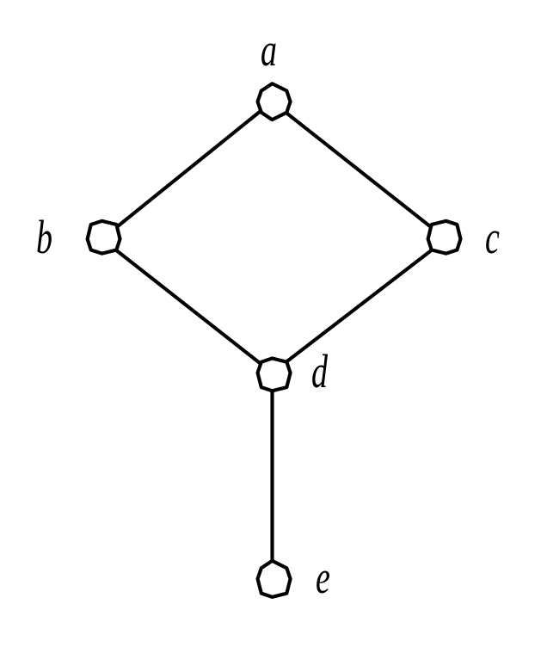
图 6.1.3

Slide 37
【例6.1.3】 设<L,≼ >是一个格,其中L={a,b,c,d,e},其哈斯图如图 6.1.3 所示。S₁={a,b,c,d},S₂={a,b,c,e},则<S₁,≼ >是<L,≼ >是一个子格,
<S₂,≼ >不是<L,≼ >是一个子格,因为b∧c=d不属于S₂, <S₂,≼ >不是格。类似群的同态,也可以定义格的同态。
图 6.1.3

Slide 39
离 散 数 学
浙江工业大学计算机学院
浙江工业大学软件学院

Slide 40
定义6.1.4 设<L,*,⊕ >,<S,∧,∨>是两个格,存在映射f:L→S,∀a,b∈L满足f(a*b)=f(a)∧f(b),称f是交同态;若满足f(a⊕b)=f(a)∨f(b),称f是并同态。若f既是交同态又是并同态,称f为格同态。若f是双射,则称f为格同构。
定义6.1.5 设<L,*, ⊕ >,<S,∧,∨>是两个格,其中≼₁,≼₂分别为格L,S上的偏序关系,存在映射f:L→S, ∀a,b∈L,若a ≼₁b ⇒ f(a) ≼ ₂f(b),称f是序同态。若f是双射，则称f是序同构。

Slide 41
下面介绍格同态的定理。
定理6.1.7 设f是格<L,≼₁>到格<S,≼₂>的格同态,则f是序同态。即同态是保序的。
证明 因为a ≼ ₁b,所以
a*b=a ⇒ f(a*b)=f(a) ⇒ f(a)∧f(b)=f(a)。因此,f(a) ≼ ₂ f(b)。

Slide 42
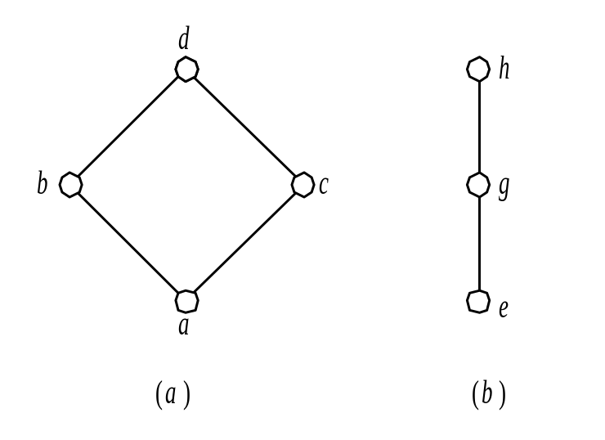
【例6.1.4】 设<L,≼ >,<S,≼ >是格,其中L={a,b,c,d}, S={e,g,h},如图 6.1.4(a)、(b) 所示。
作映射f:L→S,f(b)=f(c)=g,f(a)=e,f(d)=h,显然f满足序同态。但 f(b*c)=f(a), f(b)∧f(c)=g≠f(a),所以不满足交同态,因此f不是格同态。
图 6.1.4

Slide 43
定理6.1.8 映射f是格<L,≼₁>到格<S,≼₂>的格同构的充分必要条件是∀a,b∈L,有a ≼₁b ⇒ f(a)≼₂ f(b)。
证明 设映射f是格<L,≼₁>到格<S,≼₂>的格同构。由定理6.1.7可知∀ a,b∈L,有a≼₁b⇒f(a) ≼₂f(b)。反之,
f(a) ≼ ₂f(b)
⇒ f(a)∧f(b)=f(a)
⇒f(a*b)=f(a)
⇒ a*b=a (f是双射)
⇒ a ≼ ₁b

Slide 44
设∀a,b∈L,有a≼₁b ⇒ f(a)≼₂f(b)。设a*b=c(要证f(c)是f(a)、f(b)的最大下界),有
c ≼₁a ⇒ f(c) ≼ ₂f(a)
c ≼ ₁b ⇒ f(c) ≼₂f(b)
所以f(c)是f(a)、f(b)的一个下界。再设x是f(a),f(b)的任意下界,因为f是满射,所以有d∈L,使x=f(d)且
f(d) ≼ ₂f(a) ⇒ d ≼ ₁a,
f(d) ≼ ₂f(b) ⇒ d ≼ ₁b

Slide 45
所以d ≼₁a*b,即d ≼₁c ⇒ f(d) ≼₂f(c)。因此f(c)是f(a), f(b)的最大下界,即f(c)=f(a*b)=f(a)∧f(b)。类似可证f(a ≼ b)=f(a)∨f(b)。所以f是<L,≼₁>到<S,≼₂>的格同构。

Slide 46
【例6.1.5】 在同构意义下,具有1个、2个、3个元素的格分别同构于元素个数相同的链。
4个元素的格必同构于图6.1.5中给出的含4个元素的格之一；5个元素的格必同构于图6.1.5中的含5个元素的格之一。其中图6.1.5(g)称作五角格,图6.1.5(h)称作钻石格,这两个格在讨论特殊格时会很有用。

Slide 47
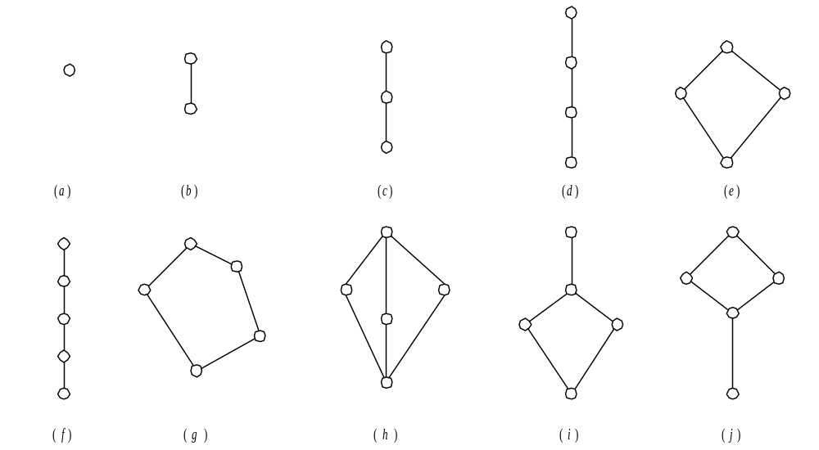
图 6.1.5

Slide 49
离 散 数 学
浙江工业大学计算机学院
浙江工业大学软件学院

Slide 50
6.2 特 殊 格
本节讨论几个特殊的格。
定义6.2.1 如果在格<L,≼ >中,存在一个元素a∈L,均有
a ≼ x (x ≼ a)
则称a为格的全下界(全上界)(相应于偏序集中的最小元、最大元),且记全下界为0,全上界为1。全下界(全上界)有如下性质。

Slide 51
定理6.2.1 全下(上)界如果存在,则必唯一。
证明 设1与1′均是全上界,则因为1是全上界,所以1′ ≼1；又因为1′是全上界,所以1 ≼ 1′。由≼的反对称性,所以1=1′。类似可证全下界唯一。

Slide 52
【例6.2.1】 在格<P(S),∩,∪>中,S是全上界, ∅是全下界。
定义6.2.2 如果<L,∧,∨>中既有全上界1,又有全下界0。称0,1为格L的界(bound),并称格L为有界格(bounded lattice)。
不难看出,任何有限格必是有界格。而对于无限格,有的是有界格,有的不是有界格。有界格有如下性质。

Slide 53
定理6.2.2 设<L,≼ >是有界格,则∀ a∈L,有
a∧0=0,a∧1=a,a∨0=a, a∨1=1。
证明留作练习。
定义6.2.3 如果格<L,∧,∨>若满足：对任意元素a,b,c∈L,有
a ≼ c ⇒ a∨(b∧c)=(a∨b)∧c
则L称为模格(moduler lattice)。
定理6.2.3 格L是模格的充分必要条件是它不含有同构于五角格的子格。

Slide 54
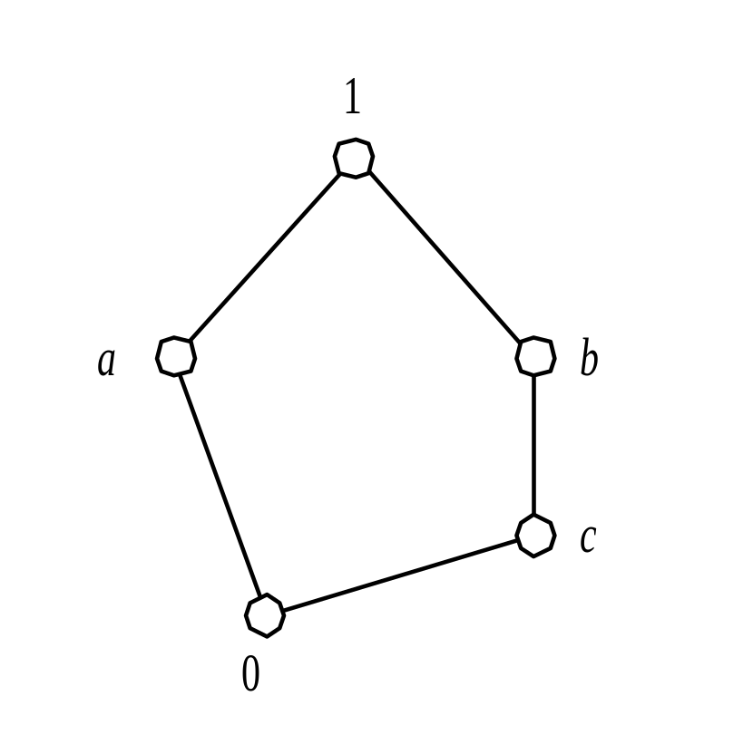
【例6.2.2】如图6.2.1所示的五角格,它不是模格。
因为0 ≼ c ≼ b ≼ 1,而c∨(a∧b)=c,(c∨a)∧b=b。
图 6.2.1

Slide 56
离 散 数 学
浙江工业大学计算机学院
浙江工业大学软件学院

Slide 57
定理6.2.4 格<L,∧,∨>为模格的充分必要条件是：对L中任意元素a,b,c, 若 b ≼ a,a∧c=b∧c,a∨c＝b∨c,则a=b。
证明 先证必要性。
设<L,∧,∨>为模格,且
b ≼ a,a∧c=b∧c,a∨c＝b∨c,那么,
a ＝a∨(a∧c)
＝a∨(b∧c)
=b∧(a∨c)
=b∧(b∨c)
=b

Slide 58
再证充分性。
为证<L,∧,∨>为模格,设b ≼ a,需证
a∧(b∨c)＝b∨(a∧c)。首先,据定理6.1.5之(3),由b ≼ a可知
b∨(c∧a) ≼ (b∨c)∧a (6.2.1)
由此
a∧c ＝(a∧c)∧c
≼ (b∨(c∧a))∧c
≼ ( ( b∨c)∧a)∧c (由式(6.2.1))
=( ( b∨c)∧c)∧a=c∧a

Slide 59
于是
(b∨(c∧a))∧c＝( ( b∨c)∧a)∧c=c∧a (6.2.2)
仿此也可推得(请读者完成)
(b∨(a∧c))∨c=( a∧(b∨c))∨c＝b∨c (6.2.3)
因此,根据题设及式(6.2.1)、(6.2.2)和(6.2.3)得出
a∧(b∨c)＝b∨(a∧c)
这表明L满足模性条件,故<L,∨,∧>为模格得证。

Slide 60
定义6.2.4 格<L,∧,∨>如果满足分配律,即对任意a,b,c∈L,有
a∧(b∨c)=(a∧b)∨(a∧c) (6.2.4)
a∨(b∧c)=(a∨b)∧(a∨c) (6.2.5)
则L称为分配格(distributive lattice)。

Slide 61
注意到,上述两个分配等式中有一个成立,则另一个必成立。如式(6.2.4)成立,则
(a∨b)∧(a∨c) =((a∨b)∧a)∨((a∨b)∧c)
=a∨((a∨b)∧c)
=a∨((a∧c)∨(b∧c))
=(a∨(a∧c))∨(b∧c)
=a∨(b∧c)

Slide 62
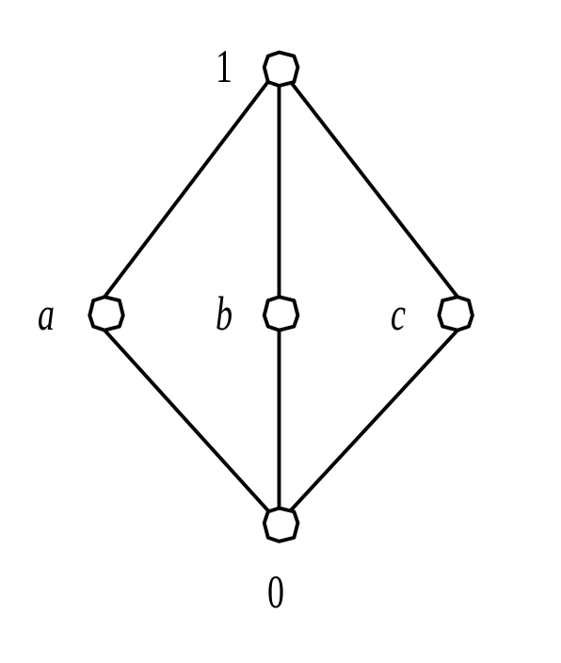
【例6.2.3】 设S是一个集合,则<P(S),∩,∪>构成格,而集合中求并∪与求交∩这两种运算满足分配律,所以<P(S),∩,∪>是分配格。并不是所有的格都是分配格。
图 6.2.2

Slide 63
【例6.2.4】 如图6.2.1和图6.2.2所示的Hasse图中的格均不是分配格。在图6.2.2中,有
a∨(b∧c)=a∨0=a
(a∨b)∧(a∨c)=1∧1=1
所以不是分配格。

Slide 65
离 散 数 学
浙江工业大学计算机学院
浙江工业大学软件学院

Slide 66
分配格有以下性质：
定理6.2.5 设<L,∧,∨>为分配格,那么对L中任意元素a,b,c,若c∧a=c∧b并且c∨a=c∨b,则a=b。
证明 因为
(c∧a)∨b＝(c∧b)∨b=b (因c∧a=c∧b)
(c∧a)∨b=(c∨b)∧(a∨b)
=(c∨a)∧(a∨b)(因c∨a=c∨b)
=a∨(c∧b)
=a∨(c∧a)(因c∧a=c∧b)
=a
所以a=b。

Slide 67
定理6.2.6 若<L,≼ >是链,则<L,≼ >是分配格。
证明 设<L, ≼>是链,则<L,≼ >是全序集,设对于该集合中任意的a,b,c三个元素,分情况讨论：
(1)b ≼ a,c ≼ a,此时a∧(b∨c)=b∨c,
同时(a∧b)∨(a∧c)=b∨c
(2)a ≼ b,a ≼ c,此时a∧(b∨c)=a,同时
(a∧b)∨(a∧c)=a因此无论任何情况,皆有a∧(b∨c)=(a∧b)∨(a∧c)。所以<L,≼ >是分配格。

Slide 68
定理6.2.7 设<L,∧,∨>为分配格,则<L,∧,∨>是模格。
证明 对于任意的a,b,c∈L,若a ≼b,则a∧b=a,并有
b∧(a∨c)=(b∧a)∨(b∧c)=a∨(b∧c)
因此,<L,∧,∨>是模格。
下面我们讨论补格。
定义6.2.5 设<L,∧,∨>为有界格,a为L中任意元素,如果存在元素b∈L,使a∨b=1,a∧b=0,则称b是a的补元或补(complements)。

Slide 69
补元有下列性质：
(1)补元是相互的,即若b是a的补,那么a也是b的补。
(2)并非有界格中每个元素都有补元,而有补元也不一定唯一。
(3)全下界0与全上界1互为补元且唯一。

Slide 70
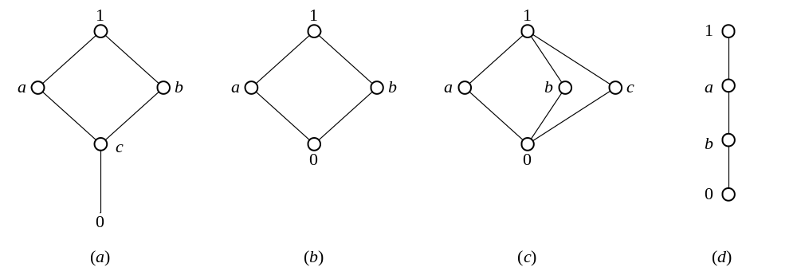
【例6.2.5】图6.2.3中Hasse图所示的其格中其元素的补。
图6.2.3(a)中除0,1之外a,b,c均没有补元。
图6.2.3(b)中a的补元是b,b的补元是a。
图6.2.3(c)中元素a,b,c两两互为补元,但不唯一。
图6.2.3(d)中除0,1之外没有元素有补元。事实上,多于两个元素的链除0,1之外没有元素有补元。在有界格中,显然0是1的唯一补元,同时1是0的唯一补元。
图 6.2.3

Slide 71
定义6.2.6 如果有界格<L,∨,∧>中每个元素都至少有一个补元,则称L为补格(complemented lattice)。
例6.2.5中(2)、(3)均是有补格,(1)、(4)不是补格。多于两个元素的链都不是有补格。

Slide 72
定理6.2.8 若<L,∧,∨>是有补分配格,则∀a∈L,其补元是唯一的。因此,可用a′来表示a的补元。
证明 采用反证法：若存在a为L中一元素,有两补元b,c,且b≠c,则
a∨b＝a∨c＝1,a∧b＝a∧c＝0
由定理6.2.5有,b＝c,与前面矛盾。因此a只有唯一补元a′。

Slide 73
定理6.2.9 若<L,∧,∨>是有补分配格,则a∈L,有a″=(a′)′＝a。
证明 a″∧a′=0,a″∨a′=1,由补元唯一可得a″=a。

Slide 74
定理6.2.10 德·摩根律,设<L,∨,∧>是有补分配格,则对L中任意元素a,b,有
(1)(a∧b)′=a′∨b′
(2)(a∨b)′＝a′∧b′
证明： (1)由于
(a∧b)∧(a′∨b′)
＝((a∧b)∧a′)∨((a∧b)∧b′)＝0
(a∧b)∨(a′∨b′)=(a∨a′∨b′)
∧(b∨a′∨b′)＝1
因此a′∨b′为a∧b的补元。由补元的唯一性得知：
(a∧b)′＝a′∨b′
同样可证(2),其证明留作练习。

Slide 75
定理6.2.11 对有补分配格的任何元素a,b,有a ≼ b当且仅当a∧b′=0当且仅当a′∨b=1。
证明 若a ≼ b,则有a∨b=b,所以 a∧b′=(a∧b′)∨(b∧b′)=(a∨b)∧b′=b∧b′=0。 若a∧b′=0,则其对偶式a′∨b=1必成立。
若a′∨b=1,则a∨b=(a∨b)∧1=(a∨b)∧(a′∨b)
=(a∧a′)∨b=0∨b=b。

Slide 77
离 散 数 学
浙江工业大学计算机学院
浙江工业大学软件学院

Slide 78
6.3 布尔代数
定义6.3.1 设B是至少有两个元素的有补分配格,则称B是布尔代数(Boolean algebra)。
【例6.3.1】 <{0,1},∧,∨,′>是一个布尔代数。

Slide 79
【例6.3.2】 S≠ ∅,则<P(S),∩,∪,∽>是一个布尔代数。其中∩表示集合的交运算,∪表示集合的并运算,∽表示集合的为一元求补集的运算(这里的全集是S)。
布尔代数通常用序组<B,∧,∨,′,0,1>来表示。其中′为一元求补运算。为此介绍布尔代数的另一个等价定义。

Slide 80
定义6.3.2 <B,∧,∨,′>是代数系统,B中至少有两个二元元素,∧,∨是B上二元运算,′是一元运算,若∧,∨满足：
(1)交换律;
(2)分配律;
(3)同一律。存在0,1∈B,对a∈B,有a∧1=a,a∨0=a;
(4)补元律。对B中每一元素a,均存在元素a′,使a∧a′=0,a∨a′＝1,则称<B,∧,∨,′>是布尔代数。

Slide 81

为证定义6.3.1与定义6.3.2等价,只需证B是格,进而由(2)、(3)、(4)可断定B为有补分配格。要证B是格,据定义6.1.2,只要证B满足交换律(已有)、结合律和吸收律。
下证B满足吸收律。先证a∈B,有a∧0=0。
a∧0=(a∧0)∨0 (同一律)
=(a∧0)∨(a∧a′) (补元律)
=a∧(0∨a′) (分配律)
=a∧a′ (同一律)
=0 (补元律)

Slide 82
因为∀ a,b∈B,
a∧(a∨b)＝(a∨0)∧(a∨b) (同一律)
＝a∨(0∧b) (分配律)
=a∨0
=a (同一律)
类似可证a∨(a∧b)＝a。
因此B满足吸收律。前面已证明由吸收律可推出满足幂等律。

Slide 83
再证B满足结合律。因为∀a,b,c∈B,可如下证明
a∧(b∧c)＝(a∧b)∧c,
从而对偶地可证a∨(b∨c)＝(a∨b)∨c。令
X=a∧(b∧c),Y=(a∧b)∧c
那么
a∨X＝a∨(a∧(b∧c))＝a (吸收律)
a∨Y=a∨((a∧b)∧c)
＝(a∨(a∧b))∧(a∨(a∧c))(分配律)
=a∧a＝a (幂等律)

Slide 84
故
a∨X＝a∨Y (6.3.1)
a′∨X=a′∨(a∧(b∧c))
＝(a′∨a)∧(a′∨(b∧c)) (分配律)
=1∧(a′∨(b∧c)) (补元律)
=(a′∨(b∧c)) (同一律)
=(a′∨b)∧(a′∨c) (分配律)
a′∨Y=a′∨((a∧b)∧c)

Slide 85
=(a′∨(a∧b))∧(a′∨c) (分配律)
=((a′∨a)∧(a′∨b))∧(a′∨c)(分配律)
=(1∧(a′∨b))∧(a′∨c) (补元律)
=(a′∨b)∧(a′∨c) (同一律)
故
a′∨X=a′∨Y (6.3.2)

Slide 86
由式(6.3.1)和(6.3.2)得
(a∨X)∧(a′∨X)＝(a∨Y)∧(a′∨Y)
⇒ (a∧a′)∨X=(a∧a′)∨Y分配律)
 ⇒ 0∨X=0∨Y(补元律)
 ⇒ X＝Y(同一律)
故a∧(b∧c)＝(a∧b)∧c得证。

Slide 87
【例6.3.3】 <P,∧,∨,¬ ,0,1>为布尔代数。这里P为命题公式集,∧,∨,¬为合取、析取、否定的真值运算,0,1分别为假命题、真命题。
定义6.3.3 设<B,∧,∨,′,0,1>是布尔代数,S⊆B,若S含有0,1,且在运算∧,∨,′下是封闭的,则称S是B的子布尔代数,记作<S,∧,∨,′,0,1>。

Slide 88
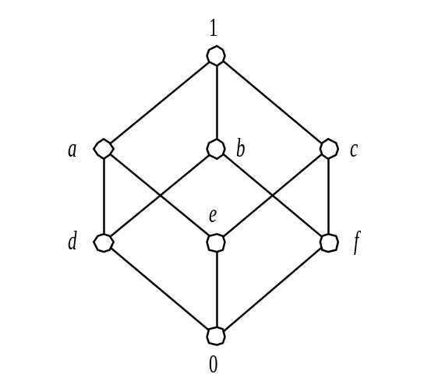
【例6.3.4】
(1)对任何布尔代数<B,∨,∧,′,0,1>恒有子布尔代数<B,∨,∧,′,0,1>和<{0,1},∨,∧,′,0,1>,它们被称为B的平凡子布尔代数。
(2)如图6.3.1给出的布尔代数S₁={1,a,f,0}是子布尔代数,S₂={1,a,c,e}不是子布尔代数,因为0不在S₂中。
图 6.3.1

Slide 90
离 散 数 学
浙江工业大学计算机学院
浙江工业大学软件学院

Slide 91
定理6.3.1 设<B,∧,∨,′,0,1>是布尔代数,S⊆B且S≠ ∅,若∀a,b∈S,a∨b∈S,a′∈S,则S是B的子布尔代数,记作<S,∧,∨,′,0,1>。
证明 若a,b∈S,则a′,b′∈S,(a′∨b′)′=a∧b∈S。
因为S≠ ∅,所以存在a∈S,因此a′∈S,所以a∧a′=0∈S和a∨a′=1∈S。

Slide 92
定义6.3.4 设<B,∧,∨,′,0,1>和 <B*,∩,∪,∽,0,1>是两个布尔代数,若存在映射f：B→B*满足,对任何元素a,b∈B,有
f (a∧b)＝f(a)∩f(b) (6.3.4)
f(a∨b)=f(a)∪f(b) (6.3.5)
f(a′)=∽(f(a)) (6.3.6)
则称f是<B,∧,∨,′,0,1>到<B*,∩,∪,∽,0,1>的布尔同态。若f是双射,则称f是<B,∧,∨,′,0,1>到<B*,∩,∪,∽,0,1>的布尔同构。

Slide 93
下面讨论有限布尔代数的表示定理。
定义6.3.5 设B是布尔代数,如果a是元素0的一个覆盖,则称a是该布尔代数的一个原子(atoms)。
例如图6.3.1中d,e,f均是原子。实际上,在布尔代数中,原子是B-{0}的极小元,因为原子与0之间不存在其它元素。
关于布尔代数的原子我们有以下性质。

Slide 94
定理6.3.2 设<B,∧,∨,′,0,1>是布尔代数,B中的元素a是原子的充分必要条件是a≠0且对B中任何元素x有
x∧a=a 或 x∧a=0 (6.3.7)
证明 先证必要性。设a是原子,显然a≠0。另设x∧a≠a。由于x∧a≼a,故0≼x∧a, x∧a≼a。据原子定义,有x∧a＝0。
再证充分性。设a≠0,且对任意x∈B,有x∧a=a或x∧a=0成立。若a不是原子,那么必有b∈B,使0≼b≼a。于是,b∧a＝b。
因为b≠0,b≠a,故b∧a＝b与式(6.3.7)矛盾。因此a只能是原子。

Slide 95
定理6.3.3 设a,b为布尔代数
<B,∨,∧,′,0,1>中任意两个原子,则a=b或a∧b=0。
证明 分两种情况来证明。
(1)若a,b是原子且a∧b≠0,则
0＜a∧b ≼ a (因为a是原子,所以a=a∧b)
0＜a∧b ≼ b (因为b是原子,所以b=a∧b)
故a=b。
(2)若a,b是原子且a≠b由原子的性质可知:a∧b≠a,a∧b≠b(否则a ≼ b或b ≼ a)。用反证法,若a∧b≠0,则
0＜a∧b＜a,0＜a∧b＜b
与a,b为原子矛盾,故a∧b=0。

Slide 96
定义6.3.6 设B是布尔代数,∀b∈B,定义集合A(b)={a|a∈B,a是原子且a ≼ b}。
例如,图6.3.1中
A(b)={d,f}, A(c)={e,f}, A(0)= ∅, A(1)={d,e,f}。
引理1 设<B,∨,∧,′,0,1>是一有限布尔代数,则对于B中任一非零元素b,恒有一原子a∈B, 使a ≼ b。

Slide 97
证明 b∈B且b≠0:
若b为原子,有b ＜ b,则命题已得证。
若b不是原子,则必有b₁∈B,0＜b₁＜b。
若b₁不是原子,存在b₂使0 ＜ b₂ ＜ b₁ ＜ b,对b₂重复上面的讨论。
因为B有限,这一过程必将中止,上述过程中产生的元素序列满足
0 ＜ … ＜ b₂ ＜ b₁ ＜ b
即存在b_{r}, b_{r}为原子,且0 ＜ b_{r} ＜ b,否则此序列无限长。引理1得证。

Slide 98
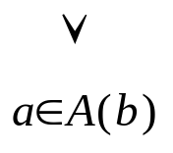
引理2 设<B,∨,∧,′,0,1>是一有限布尔代数,b为B中任一非零元素,设A(b)={a₁,a₂,…,a_{m}},则b=a₁∨a₂∨…∨a_{m}= a,且表达式唯一。
证明 令c=a₁∨a₂∨…∨a_{m}。要证b=c。
由于a_{i} ≼ b(i=1,2,…,m),因为c是A(b)中最小上界,所以c ≼ b。
欲证b ≼ c。据定理6.2.11,只要证b∧c′=0。

Slide 99
用反证法,设b∧c′≠0,从而存在原子a使得
0 ≼ a ≼ b∧c′,所以有a ≼ b,a ≼ c′。
由于a≼b,a是原子,因此a为a₁,a₂,…,a_{m}之一,故a≼c。
所以a≼c∧c′=0,与a是原子矛盾。因此b∧c′=0,即b≼c。b=c=a₁∨a₂∨…∨a_{m}得证。

Slide 100
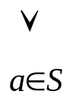
下证唯一性。
设b也可表示为b= a, S={b₁,b₂,…,b_{j}},b₁,b₂,…,b_{j}是原子。需证S=A(b)。
若q∈S,有q ≼ b,所以q∈A(b),因此S⊆A(b)。
若q∈A(b),
有q≼b, q=q∧b=q∧ a∈S ，a= a∈S (q∧a)。
由定理6.3.3知,存在a₀∈S,使q=a₀,所以q∈S。故S=A(b),引理2得证。

Slide 102
离 散 数 学
浙江工业大学计算机学院
浙江工业大学软件学院

Slide 103
定理6.3.4 若a是原子,则a ≼ b∨c的充分必要条件是a ≼ b或a ≼ c。
证明 先证必要性。
若a是原子,且a ≼ b∨c,不妨设x ≼ b,因为a是原子,由定理6.3.3有a∧b=0。
因为a ≼ b∨c,所以有a=a∧(b∨c)=(a∧b)∨(a∧c)=(a∧c),故a ≼ c,得证。
充分性显然。

Slide 104
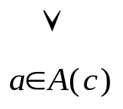
定理6.3.5 设<B,∨,∧,′,0,1>为有限布尔代数,令A={a|a∈B且a是原子},则B同构于布尔代数<P(A),∪,∩,∽,∅,A>。
证明 构造映射f：B→P(A),使得对任意b∈B,f(b)=A(b)。
(1)证明f为一单射。若f(b)=f(c),有A(b)=A(c)。由引理2得b= a∈A(b),
c= a∈A(c) a,所以b=c,故f是单射。

Slide 105
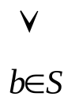
(2)证明f是满射。∀S∈P(A),则S ⊆A。
令b= a∈S a,由引理2得b= a∈A(b) a。
由唯一性有S=A(b)=f(b)。若
S=∅=A(b)=f(b),所以f为满射得证。

Slide 106
(3)接着要证明f保持运算,即f满足式(6.3.4)、式(6.3.5)和式(6.3.6)。
设b,c为B中任意两个元素且b≠0,c≠0。对任意的原子x, x∈A(b∧c) ≼ x ⇔ b∧c ≼ x ≼ b且x ≼ c ⇔ x∈A(b)且x∈A(c) ⇔ x∈A(b)∩A(c) 所以A(b∧c)=A(b)∩A(c),即f(b∧c)=f(b)∩f(c)。

Slide 107
对任意的原子x,
x∈A(b∨c) ⇔ x ≼ b∨c ⇔ x ≼ b或x ≼ c ⇔ x∈A(b)
或x∈A(c) ⇔ x∈A(b)∪A(c)
所以A(b∨c)=A(b)∪A(c),即f(b∨c)=f(b)∪f(c)。
b∈B,且b≠0,对任意的原子x,
x∈A(b′)⇔x∧b≠0⇔x∧b≠x⇔x≼b⇔x∈A(b)⇔x∈∽A(b)
所以A(b′)=∽A(b),即f(b′)=∽(f(b)),定理得证。

Slide 108
本定理有如下推论：
推论1 若有限布尔代数有n个原子,则它有2^{n}个元素。
推论2 任何具有2^{n}个元素的布尔代数互相同构。
注意 这一定理对无限布尔代数不能成立。
根据这一定理,有限布尔代数的基数都是2的幂。同时在同构的意义上对于任何2^{n},n为自然数,仅存在一个2^{n}元的布尔代数,如图6.3.2中的Hasse图所示的1元、2元、4元、8元的布尔代数。

Slide 109
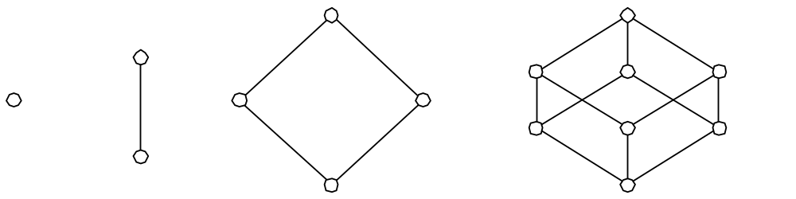
图 6.3.2

Slide 111
离 散 数 学
浙江工业大学计算机学院
浙江工业大学软件学院

Slide 112
6.4 例题选解
【例6.4.1】 设<L,≼>是格,a,b,c∈L,a≼b,证明：
(a∨b∧c))∨c=(b∧(a∨c))∨c
证明 因为a ≼ b,且a ≼ a∨c,所以a ≼ b∧(a∨c),故a∨c ≼ (b∧(a∨c))∨c。由格的吸收律、结合律知(a∨b∧c))∨c=a∨c,所以
(a∨(b∧c))∨c ≼ (b∧(a∨c))∨c

Slide 113
又由格的分配不等式知(b∧(a∨c))∨c ≼ (b∨c)∧(a∨c),而
(b∨c)∧(a∧c)≼a∨c=(a∨(b∧c))∨c
故
(a∨(b∧c))∨c=(b∧(a∨c))∨c

Slide 114
【例6.4.2】 设<L,≼>是格,a、b、c、d∈L,证明：
(a∧b)∨(c∧d)≼(a∨c)∧(b∨d)
证明：∀a、b、c、d∈L,因为a∧b≼a, a∧b≼b, c∧d≼c, c∧d≼d,所以
(a∧b)∨(c∧d)≼a∨c,(a∧b)∨(c∧d)≼b∨d
因此
(a∧b)∨(c∧d)≼(a∨c)∧(b∨d)

Slide 115
【例6.4.3】一个格<A,≼>是分配格
iff ∀a,b,c∈A有(a∨b)∧c≼a∨(b∧c)。
证明 先证必要性：设<A,≼>是分配格。 
∀ a,b,c∈A, 由a∧c≼a,
b∧c≼b∧c,可得
(a∧c)∨(b∧c)≼a∨(b∧c)
而 (a∨b)∧c=(a∧c)∨(b∧c)
所以 (a∨b)∧c≼a∨(b∧c)

Slide 116
再证充分性：假设∀a,b,c∈A有
(a∨b)∧c≼a∨(b∧c),则有
(a∨b)∧c =((a∨b)∧c)∧c≼(a∨(b∧c))∧c
=((b∧c)∨a)∧c≼(b∧c)∨(a∧c)
而任意格中均成立分配不等式
(b∧c)∨(a∧c)≼(a∨b)∧c,因此有
(a∨b)∧c=(b∧c)∨(a∧c)
即<A,≼>是分配格。

Slide 117
【例6.4.4】 设G是30的因子集合,G上关系“|”是整除关系。
(1)画出<G,|>的Hasse图。
(2)画出<G,|>的所有元素个数大于等于4的不同构的子格的Hasse图。
(3)上面各子格都是什么格？(分配格,模格,有补格)。
(4)上面各子格中有布尔代数吗？若有,指出并给出原子集合。

Slide 118
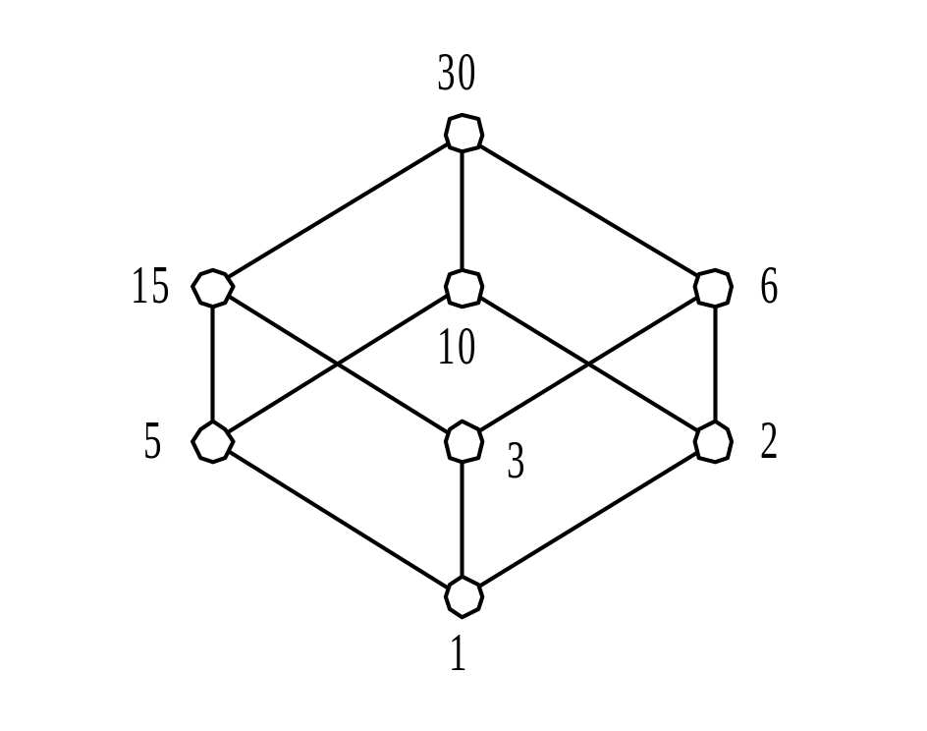
图 6.4.1

Slide 119
解
(1)G={1,2,3,5,6,10,15,30},其哈斯图见图 6.4.1。
(2)<G,|>的所有元素个数大于等于4的不同构的子格的Hasse图见图6.4.2。
(3)所有的子格均是分配格、模格。图6.4.2(b)、(f)所示的格还是有补格。
(4)图6.4.2(b)、(f)所示的格是布尔代数。其中,图(b)的原子集合为{15,6},图(f)的原子集合为{2,3,5}。

Slide 120
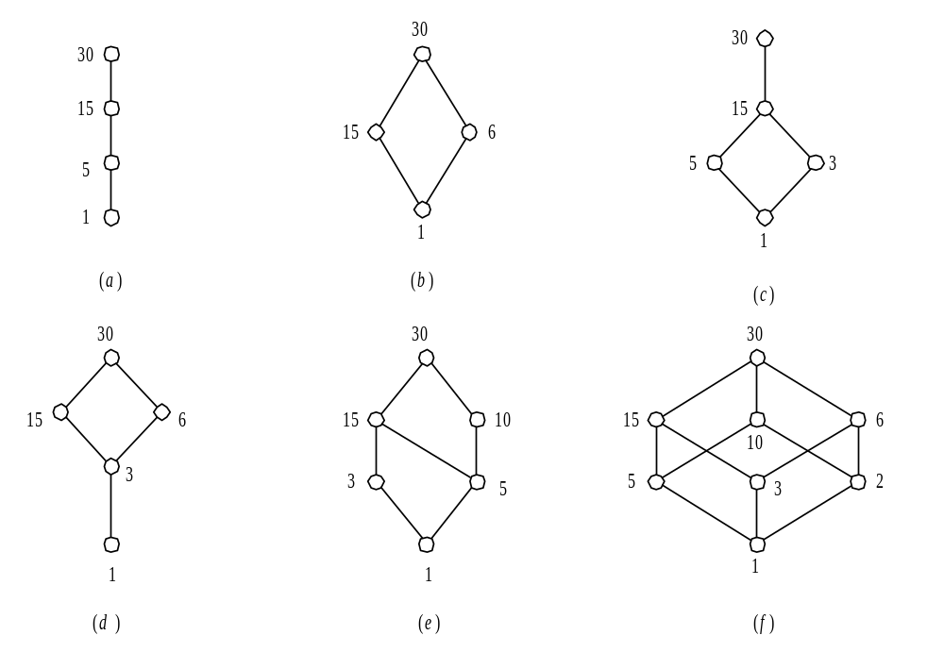
图 6.4.2

